Slide 1
ZÁKLADNÍ PRINCIPY FUNGOVÁNÍ POČÍTAČE
(přednáška č. 2)
PhDr. Jan Lavrinčík, DiS., Ph.D.

Slide 2
Architektura počítače
Architektura počítače označuje konkrétní způsob, jakým je počítač realizován, tzn. jakými součástmi je počítač tvořen a jak jsou tyto součásti vzájemně propojeny tak, aby vytvořily funkční celek – počítač.
Za nejznámější typy jsou považovány dvě základní architektury počítačů:
Von Neumannova architektura,
Harvardská architektura.
V dalších podkapitolách se podíváme na jejich základní vlastnosti a rozdíly.

Slide 3
Von Neumannova architektura
Von Neumannova architektura počítače obsahuje několik základních součástí. Jsou to:
řadič
aritmeticko-logická jednotka (ALU),
(vnitřní) paměť
vstupní a výstupní zařízení
vnější paměť

Slide 4
Von Neumannova architektura
Naše požadavky na funkci počítače (určení co má počítač provádět, včetně zadávání vstupních dat) počítači sdělujeme pomocí vstupních zařízení (klávesnice, myš, dříve také děrná páska apod.).
Počítač své zpracované výstupy (výsledky operací, okno s obrazem apod.) sděluje pomocí výstupních zařízení, kterými mohou být například monitor, tiskárna, zvuková karta apod.).

Slide 5
Von Neumannova architektura
Zjednodušeně lze říci, že ALU (Aritmeticko-logická jednotka), která je často společně s řadičem in- tegrována přímo v procesoru náš vstupní požadavek vyhodnotí, zpracuje, provede aritmetické operace (sčítání, násobení, odčítání a dělení) a výstup pošle na výstupní zařízení.

Slide 6
Termín řadič
Termín řadič vystihuje jeho funkci: řadič řadí instrukce zpracovávané procesorem postupně tak, jak jsou prováděny (pomocí priorit a dalších závislostí). Funkce počítače je tedy pouze sekvenční – in- strukce jsou prováděny jedna za druhou.

Slide 7
Sběrnice
Všechny části počítače jsou propojeny (za účelem vzájemné komunikace) prostřednictvím sběrnice (angl. bus). U této (nejen) architektury rozlišujeme tři části sběrnice:
adresní – šířkou této sběrnice je dán maximální rozsah paměti, kterou lze adresovat. Využívá se k adresování (předávání adresy) při komunikaci s vnitřní pamětí a dalšími zařízeními.
datovou – prostřednictvím této sběrnice jsou předávána data mezi jednotlivými součástmi a zařízeními.
řídicí – přenáší řídicí signály, jako například signál přerušení, přijetí přerušení, určení režimu čtení/zápisu apod.

Slide 8
Sběrnice
Pojem šířka sběrnice označuje počet vodičů, po kterých je možné signály přenášet (současně). Operační paměť u této architektury slouží jak pro ukládání programu, tak i pro ukládání dat. Z toho plyne i stejný způsob čtení/zápisu a adresování programových instrukcí a dat. Vše je patrné z následujícího obrázku.

Slide 9
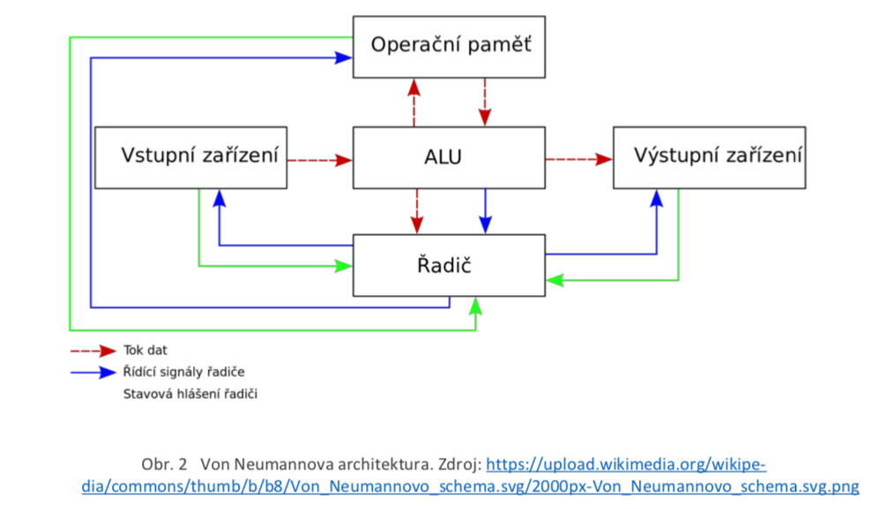
Sběrnice

Slide 10
Von Neumannova architektura
Von Neumannova architektura je využívána ve většině běžných zařízení – stolní počítače, notebo- oky, mobilní telefony, tablety, atd., nezávisle na programovém vybavení (operačním systému).

Slide 11
Harvardská architektura
Harvardská architektura je tvořena stejnými součástmi jako Von Neumannova architektura, s výjimkou operační paměti. Ta je u této architektury rozdělena na:
paměť pro data
paměť pro instrukce (program)

Slide 12
Harvardská architektura
Z tohoto uspořádání plynou výhody i nevýhody. Výhodou je například možnost paralelního (současného) čtení a zpracovávání programových instrukcí i dat, což je v určitých případech urychlujícím faktorem. Na druhé straně je však nutné zajistit správu dvou pamětí, což je z hlediska celkového pohledu řízení procesů náročnější (výkon procesoru je pak čerpán tímto řízením).

Slide 13
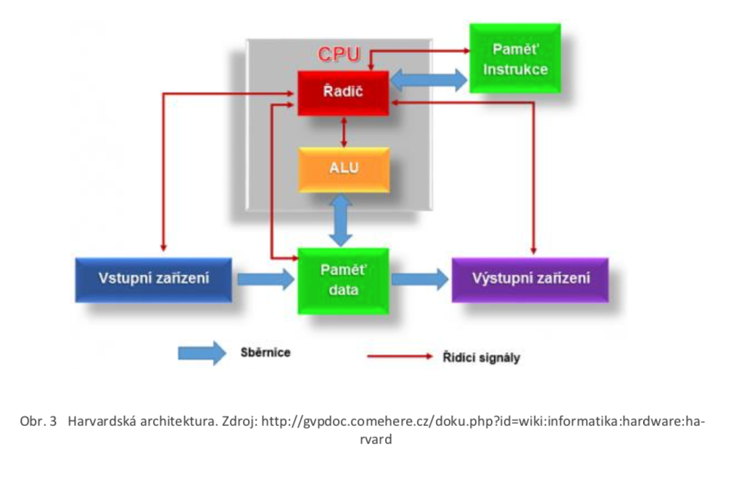
Harvardská architektura

Slide 14
Hardware a software
Z výše uvedeného je zřejmé, že počítač pro svou funkci vyžaduje jak fyzická zařízení (dle architek- tury), tedy hardware (HW), tak softwarové vybavení (program – sled prováděných instrukcí, pří- padně data) - SW.
Mezi software patří například operační systémy (Windows, Linux, Android, iOS, Mac OS), aplikační programy (např. Microsoft Word, internetový prohlížeč, databáze, nástroje pro správu dat, atd. Soft- ware není nic jiného, než série instrukcí, prostřednictvím kterých jsme schopni se s počítačem spojit a ovládat tak například hardware počítače a plnit různé úkoly.

Slide 15
Hardware a software
Do kategorie hardwaru patří veškerá fyzická (technická) zařízení počítače – základní deska, zvu- ková/grafická karta, paměť RAM, tiskárna, monitor, myš, displej, apod.
Počítač by nebyl funkční a využitelný bez patřičného softwarového vybavení a opačně, software by bez hardwaru neměl na čem běžet.

Slide 16
Děkuji za pozornost
PhDr. Jan Lavrinčík, DiS., Ph.D.
Moravská vysoká škola Olomouc, o.p.s.
Třída kosmonautů 1288/1
779 00 Olomouc - Hodolany

